Slide 1

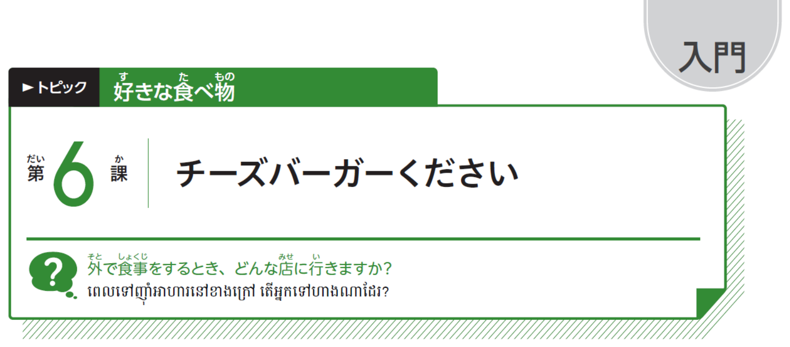
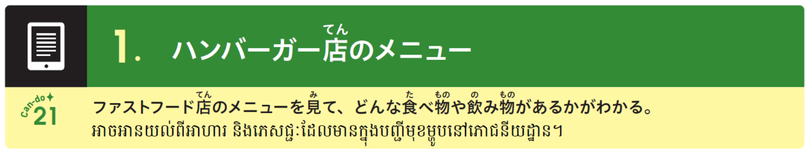

Slide 2
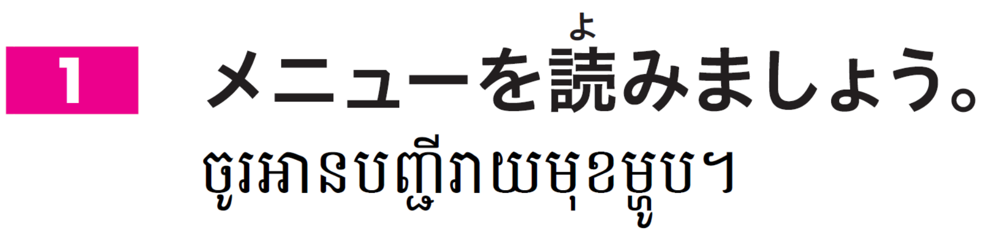
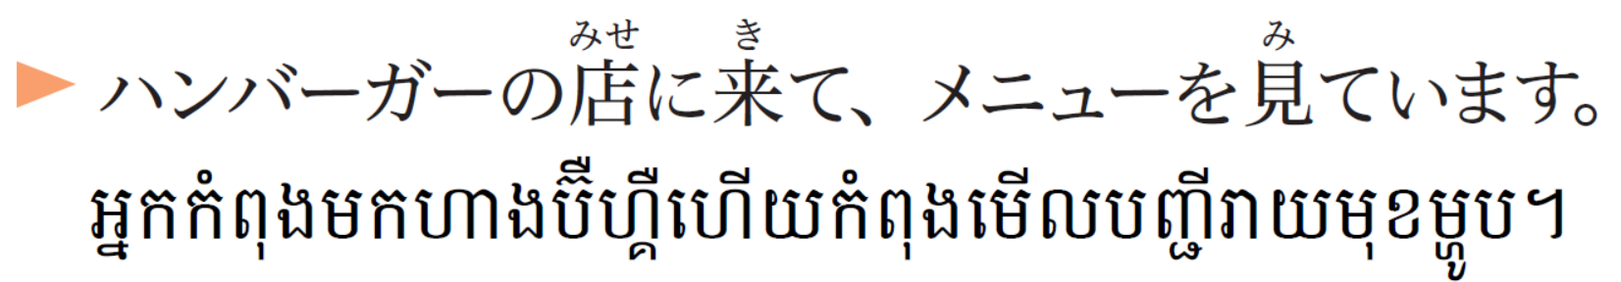
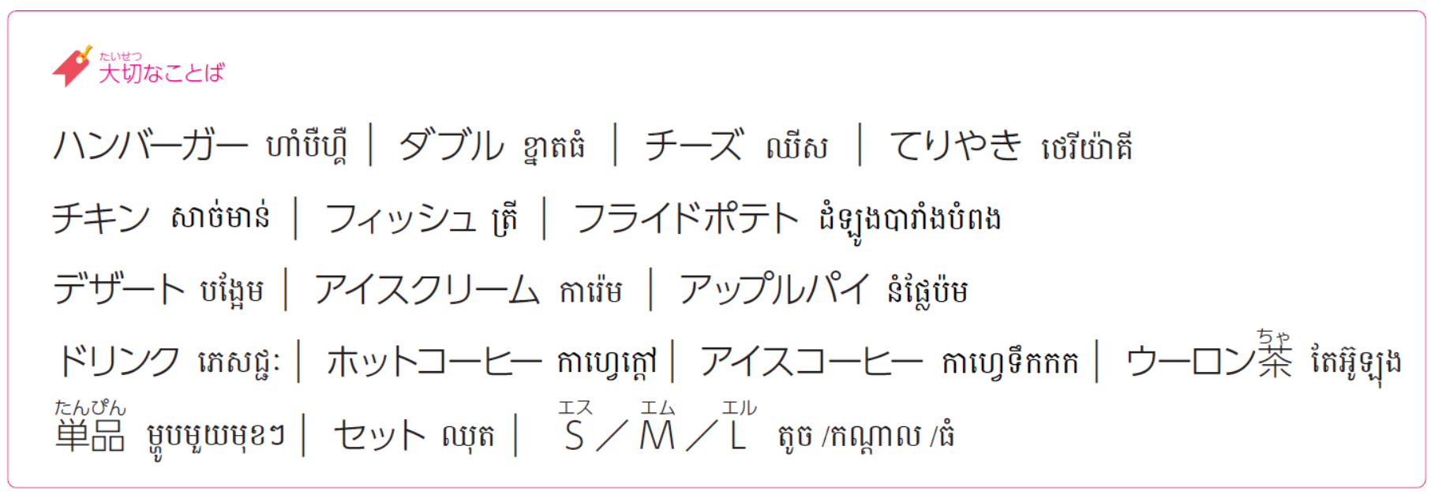

Slide 3
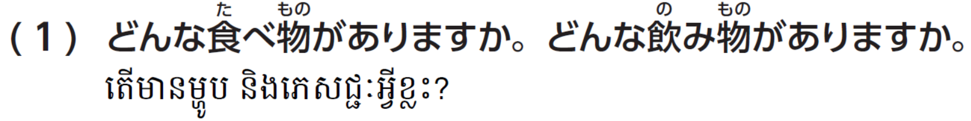
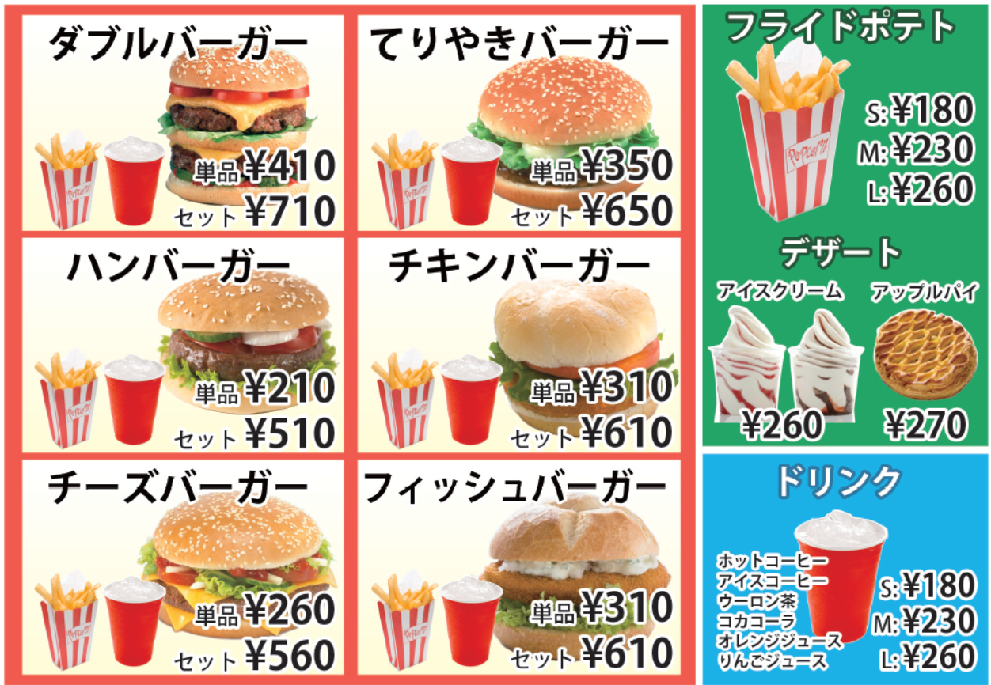

Slide 4
たべもの：
ハンバーガー
フライドポテト
デザート
のみもの：
コーヒー
ウーロン茶(ちゃ)
コカコーラ
ジュース

Slide 5
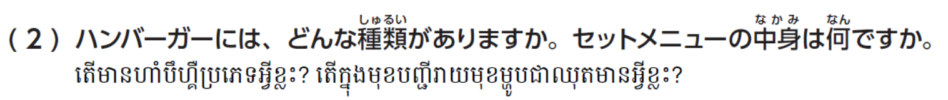

Slide 6
ハンバーガーのしゅるい：
ダブル
てりやき
チキン
チーズ
フィッシュ
セットメニューのなかみ：
ハンバーガー
フライドポテト
ドリンク

Slide 7
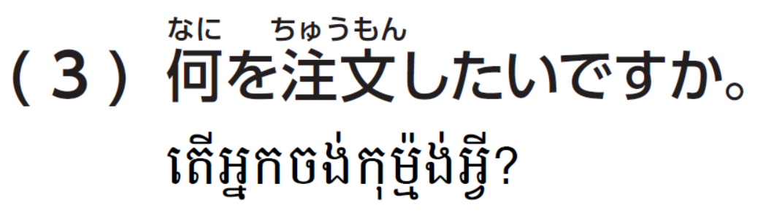

Slide 8
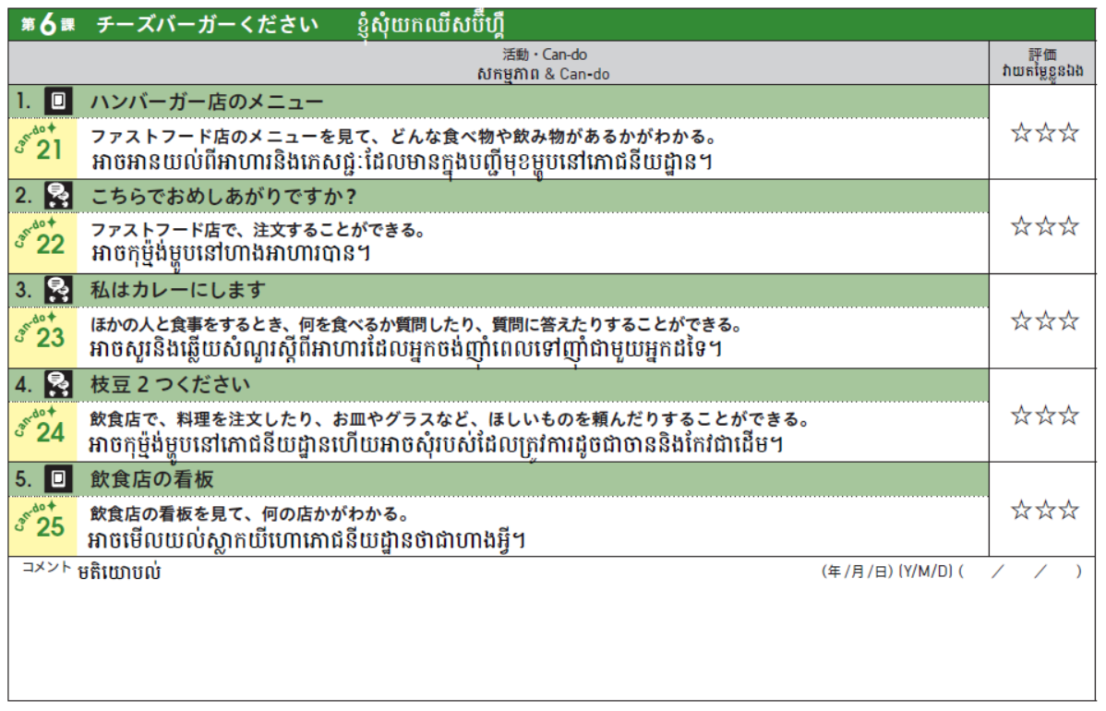

Slide 9


Slide 10
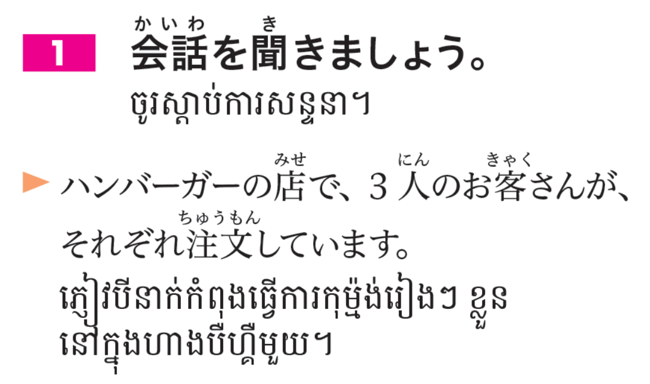
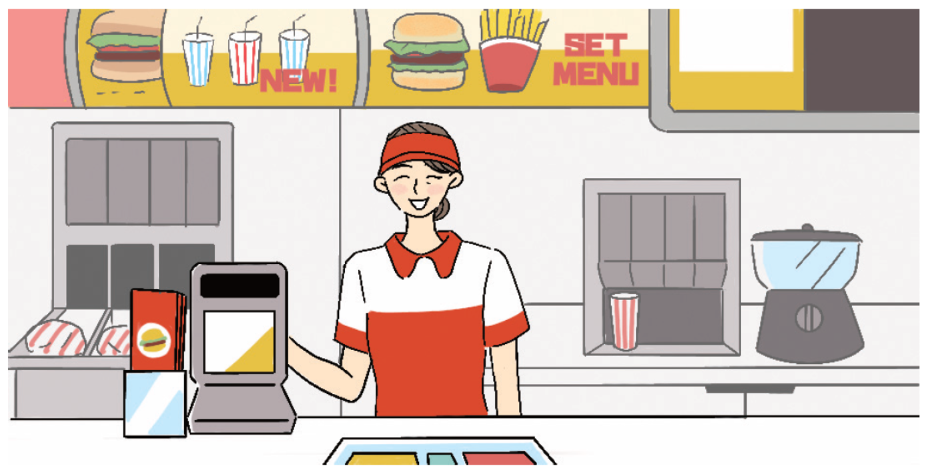

Slide 11

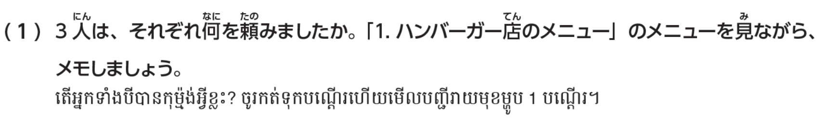

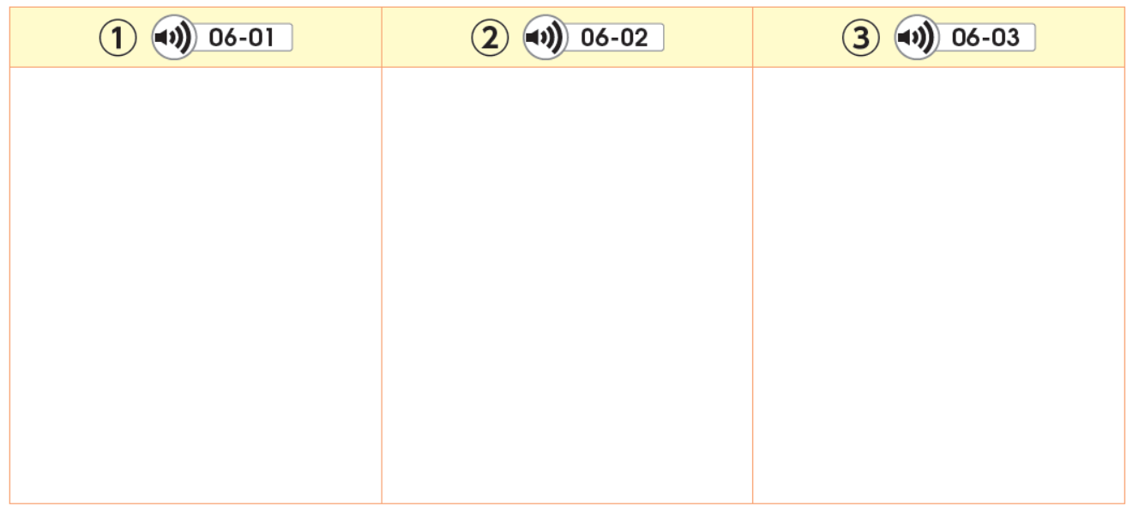

Slide 12
チーズバーガー
チキンバーガーのセットウーロン茶(ちゃ)
ホットコーヒー（S）
てりやきバーガー
フィッシュバーガー

Slide 13
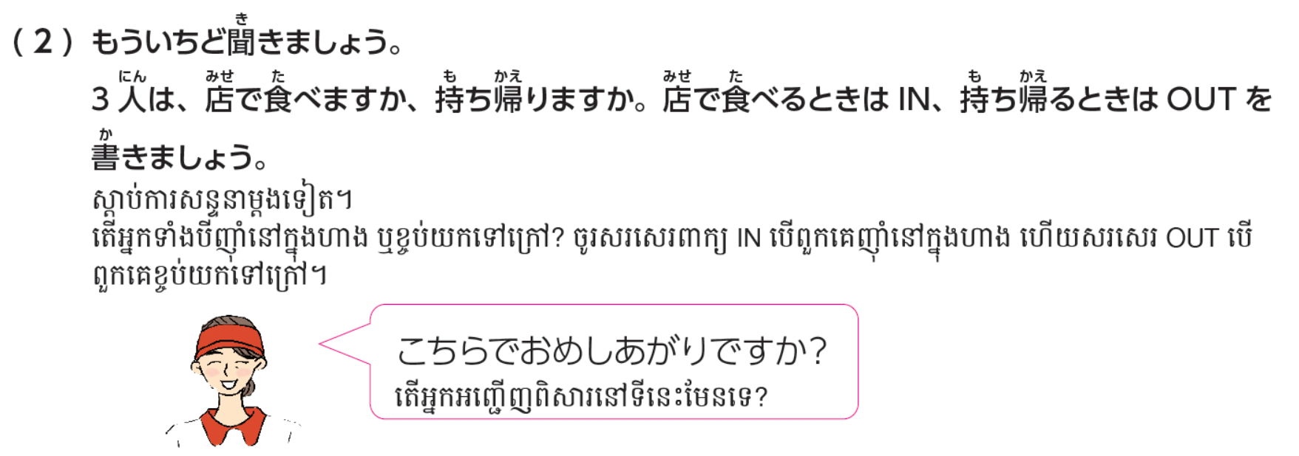
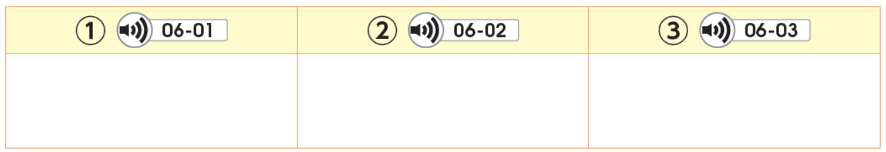

Slide 14
IN
OUT
IN

Slide 15
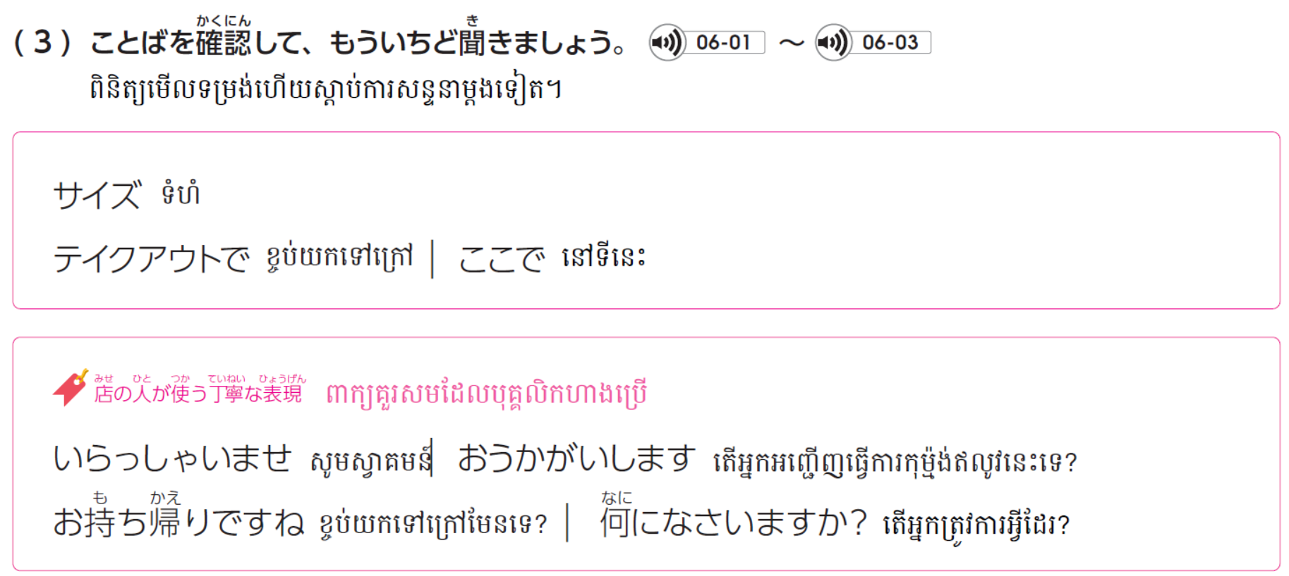

Slide 16
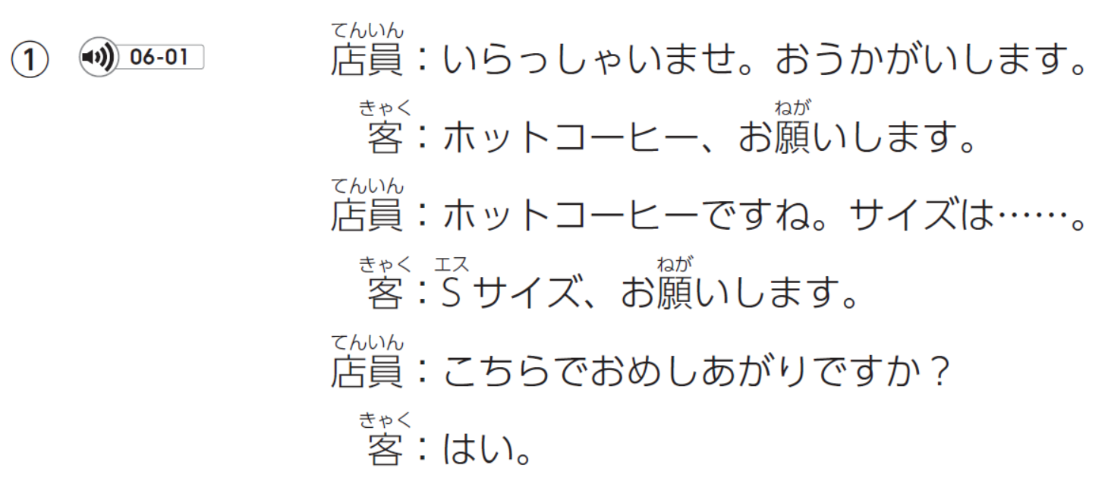

Slide 17
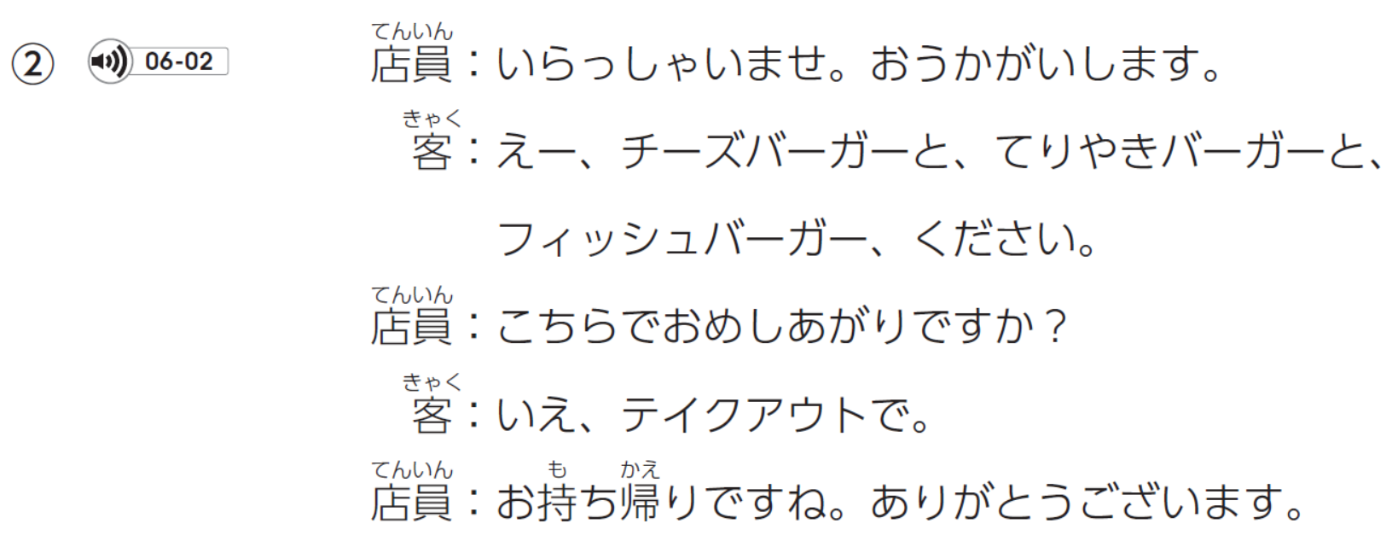

Slide 18
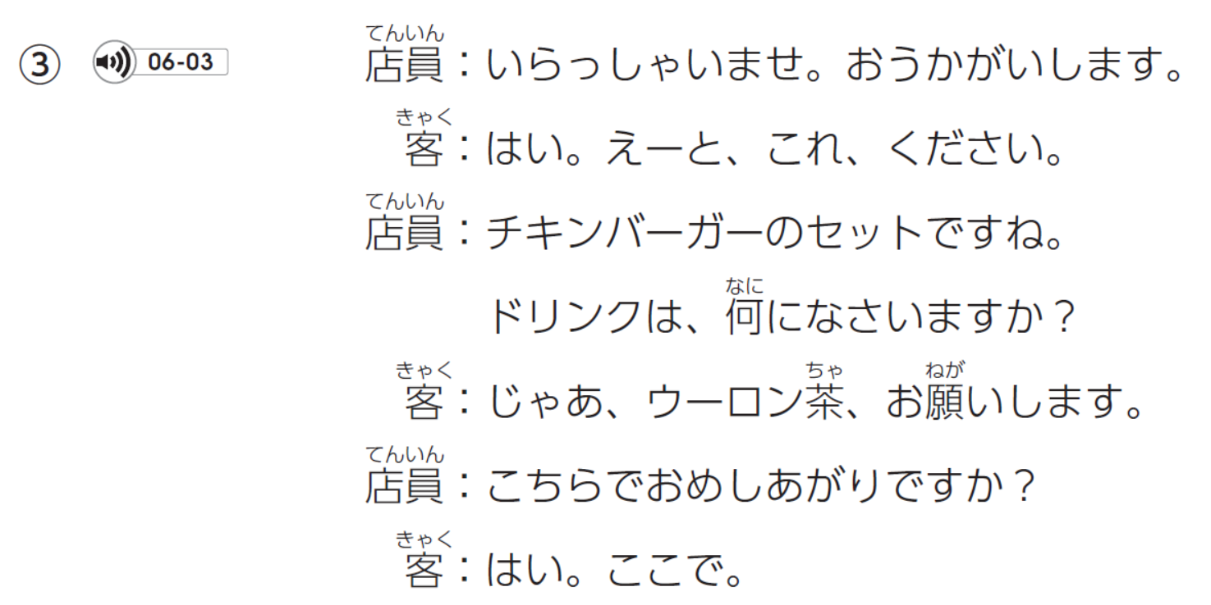

Slide 19

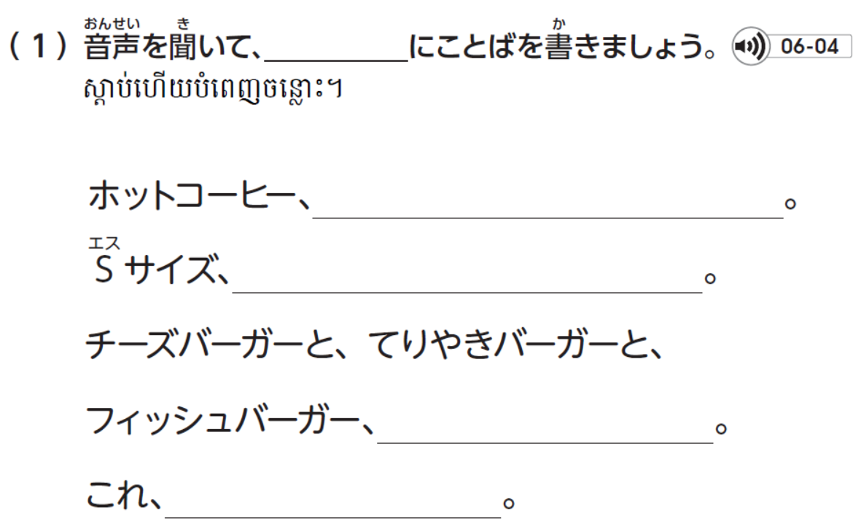

Slide 20
おねがいします
おねがいします
ください
ください

Slide 21
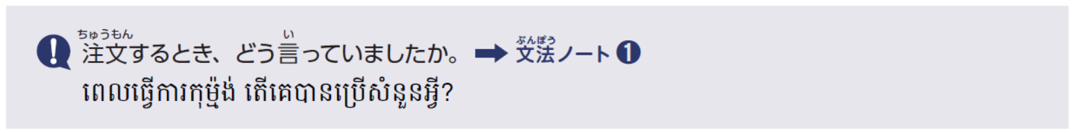

Slide 22

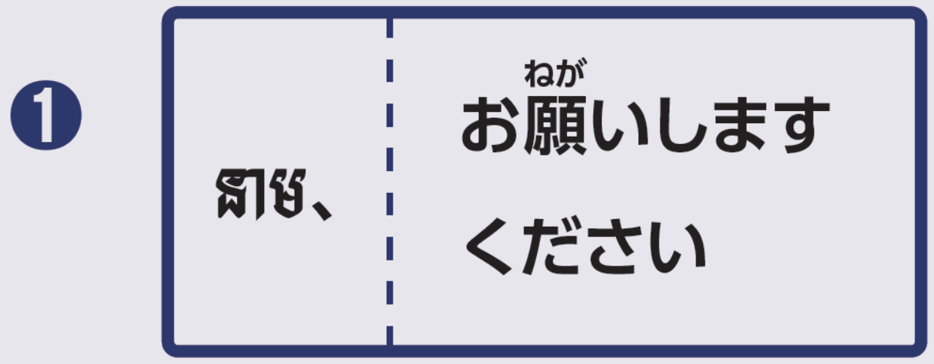
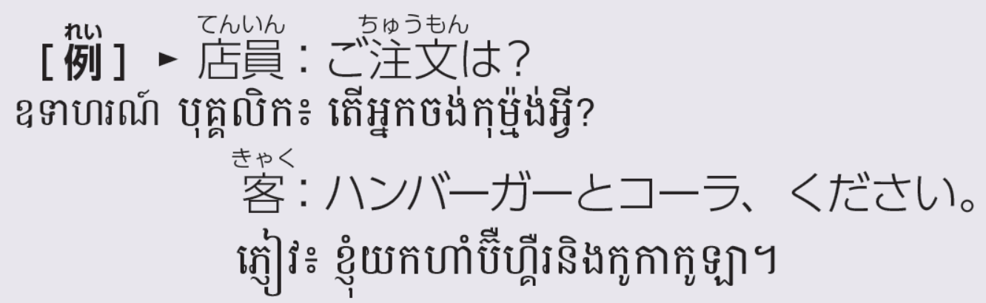
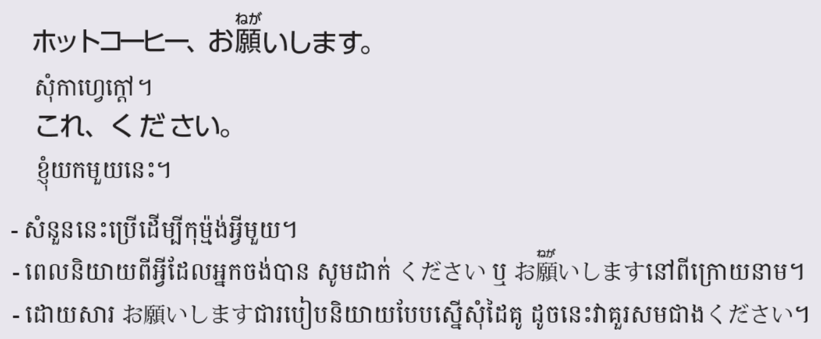
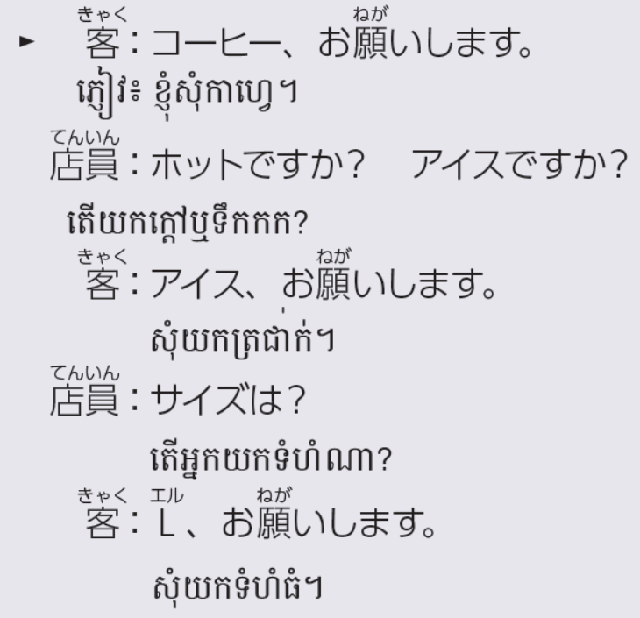

Slide 23
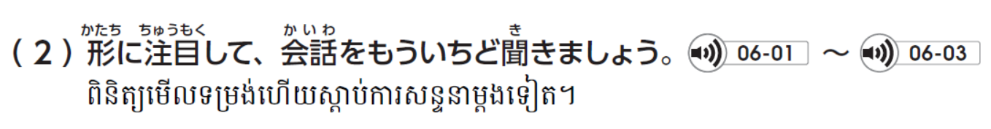

Slide 27
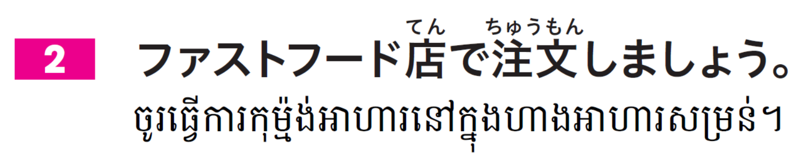
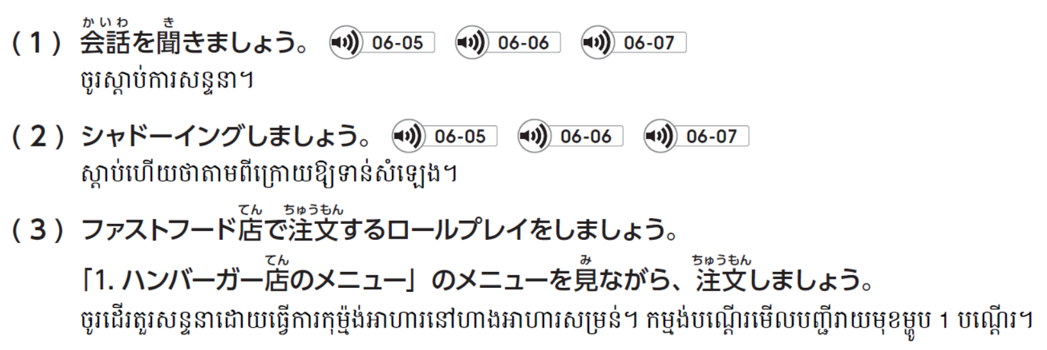
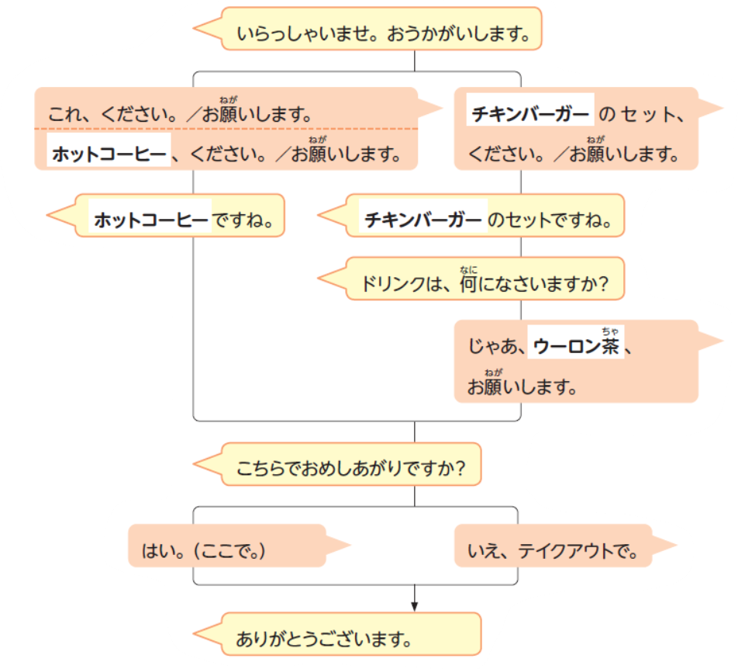

Slide 28


Slide 30
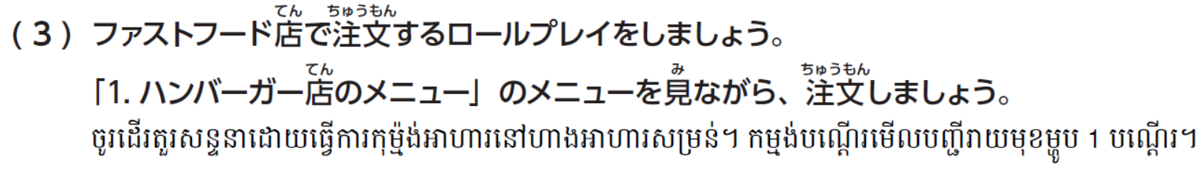

Slide 32
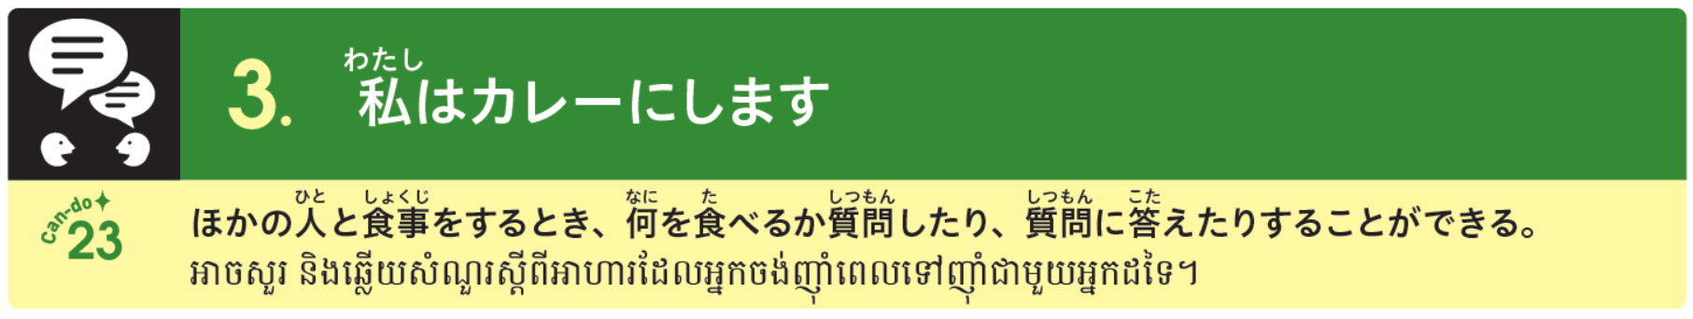

Slide 33

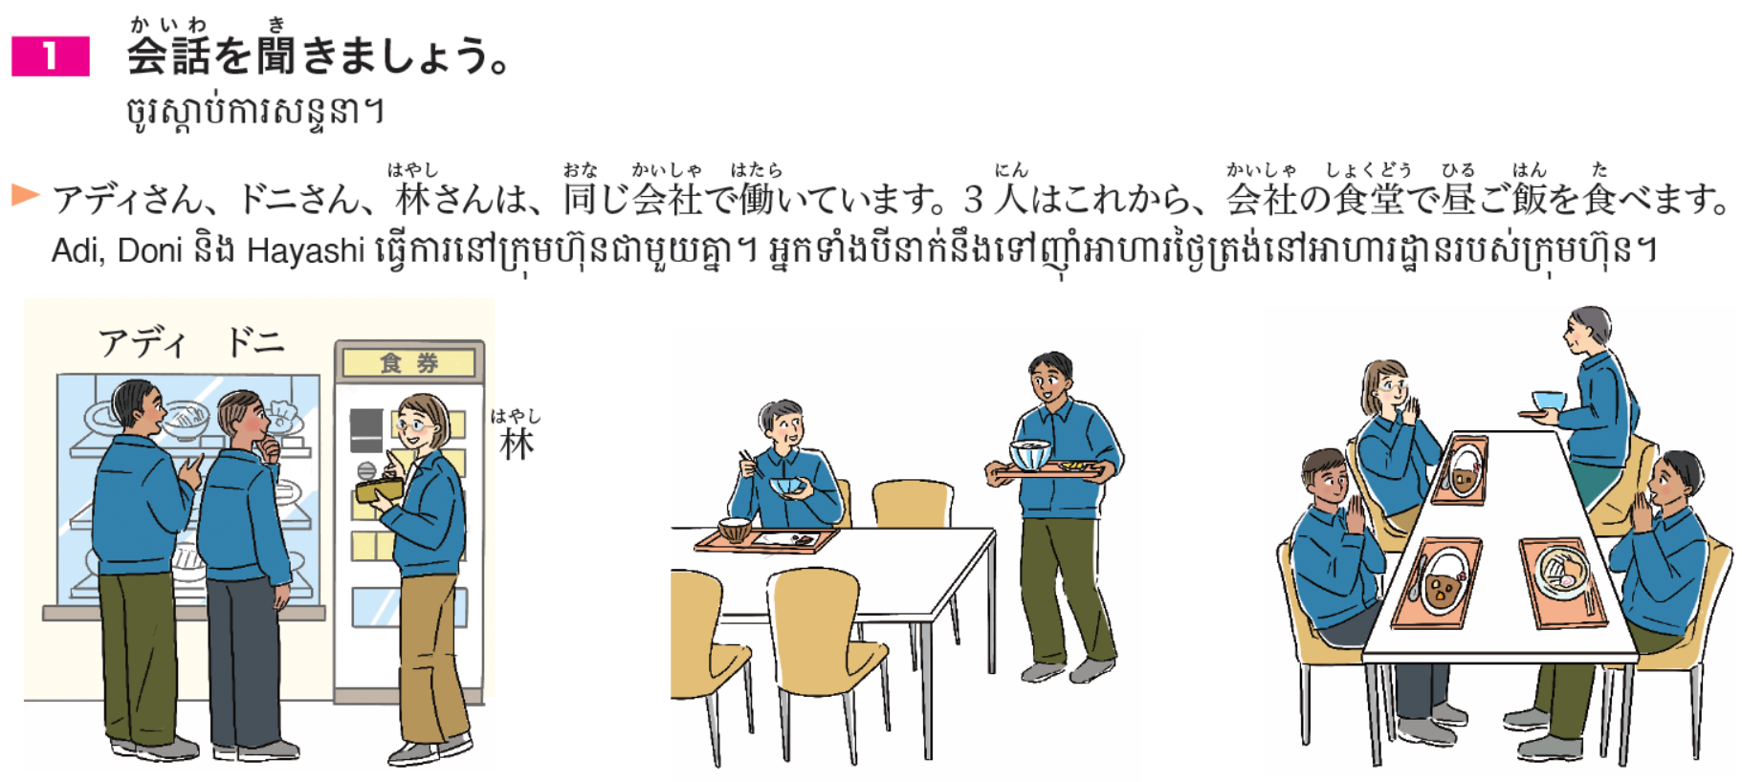
★スキットあります
X06 08 - YouTube

Slide 34

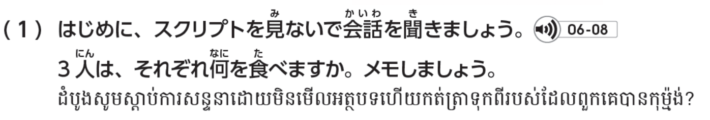
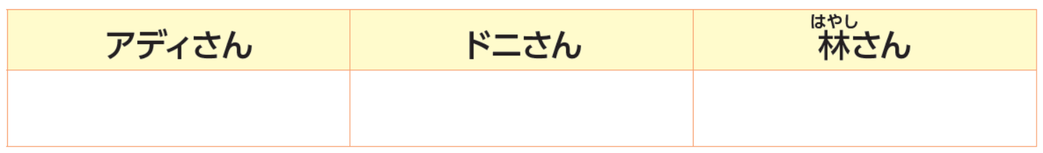

Slide 35
うどん
カレー
カレー

Slide 36
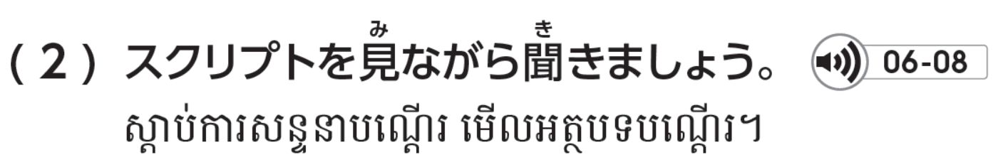

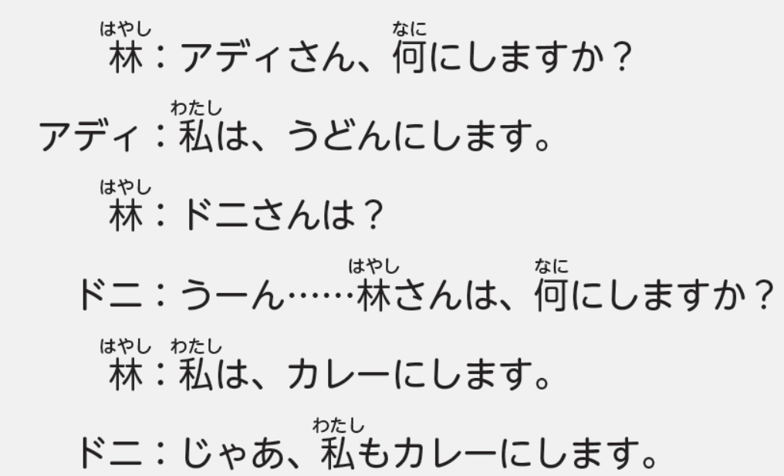
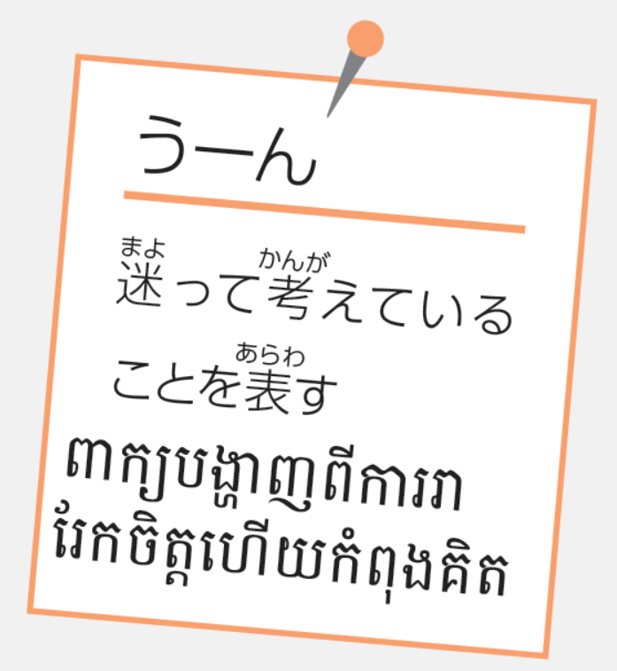
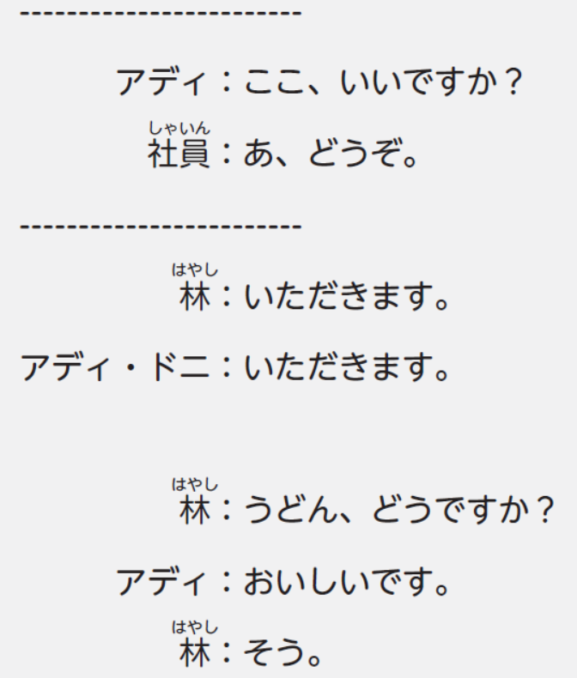

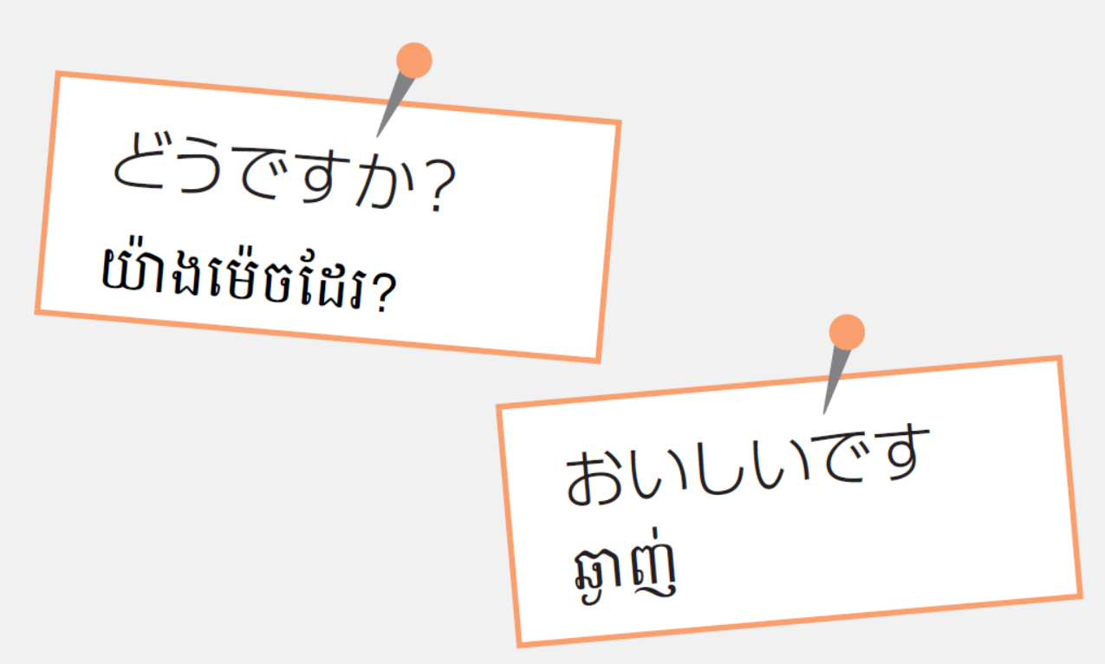

Slide 37
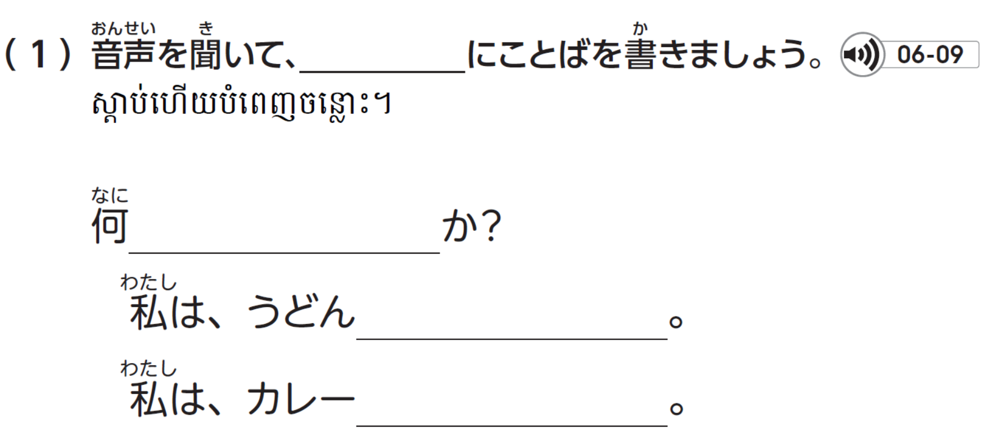

Slide 38
にします
にします
にします

Slide 39
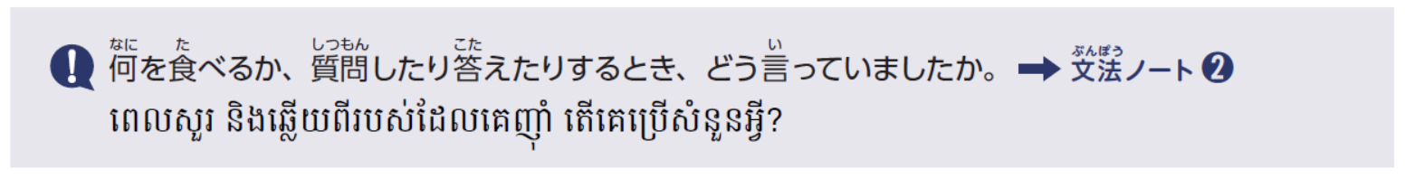

Slide 40

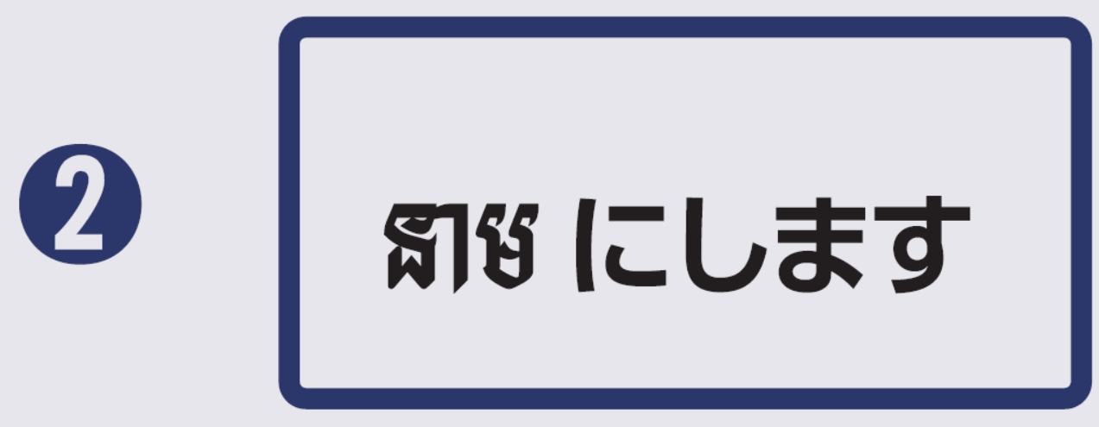
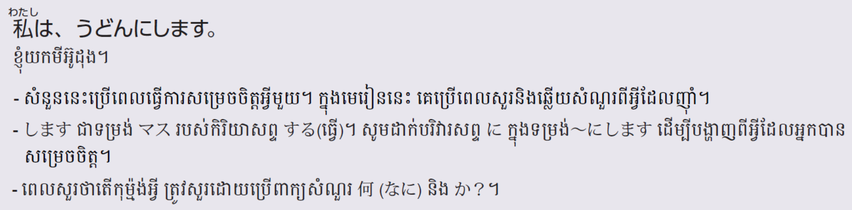
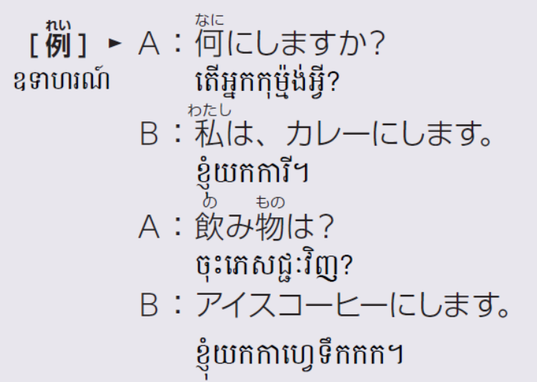

Slide 41
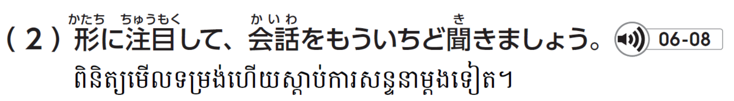

Slide 42
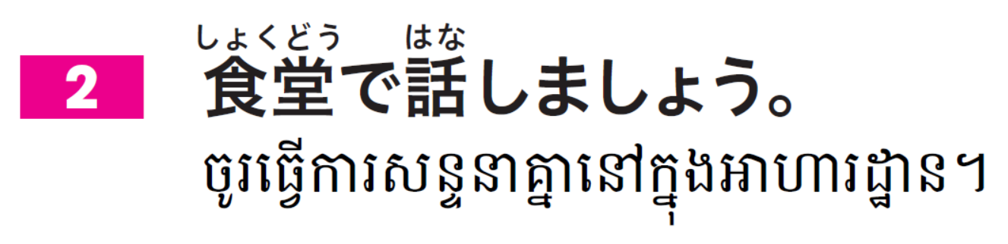
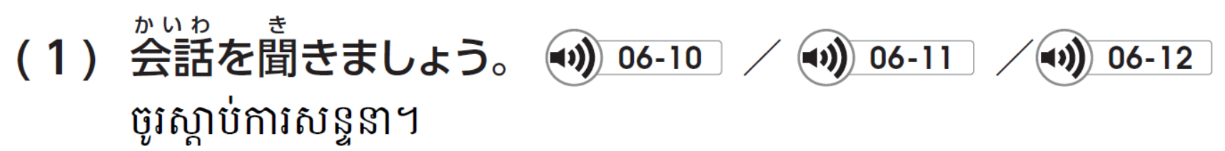
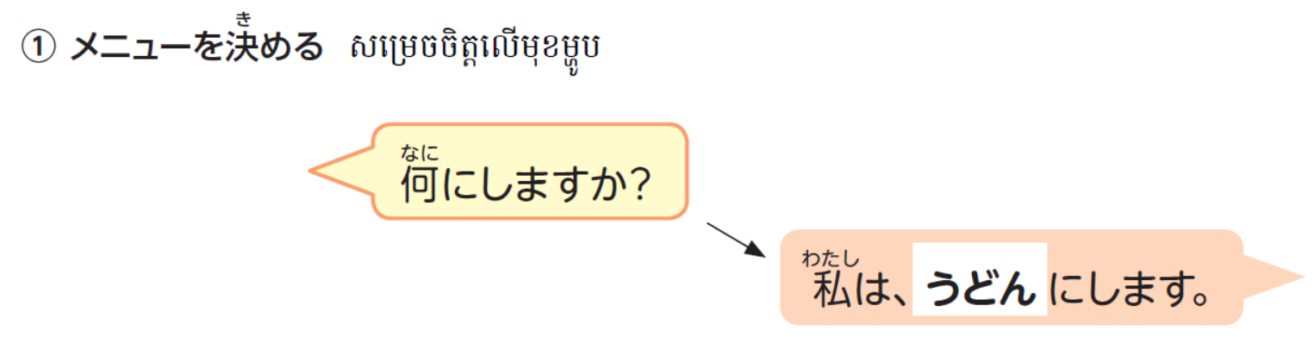
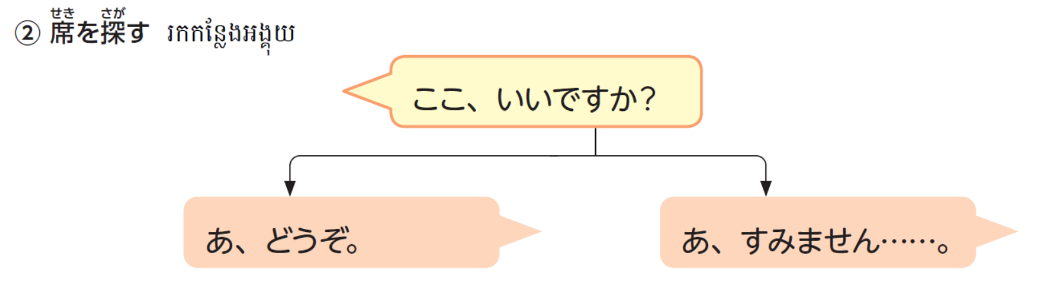


Slide 44


Slide 46


Slide 47






Slide 48
សាស៊ីមិ
សាច់មាន់បំពង
សាច់មាន់អាំង
សណ្តែកបៃតងជប៉ុន
ស្រាបៀរ
តែអ៊ូឡុង

Slide 50
1.( )
2.( )
3.( )/( )
4.( )/( )

Slide 51

c
1.( )
2.( )
3.( )/( )
4.( )/( )
e
d
a
b
f

Slide 52


★スキットあります
X06 15 - YouTube

Slide 53



Slide 54
e
f
b
d

Slide 55



Slide 56
お水(みず)
マヨネーズ

Slide 57








Slide 59


Slide 60
3つ
1つ
2つ
あります

Slide 61


Slide 62




Slide 63




Slide 64


Slide 65


Slide 66





Slide 67


Slide 68


Slide 70



Slide 71



Slide 72
すし
そば・うどん
ラーメン
カレー
ぎゅうどん
いざかや
おさけを のむ みせ

Slide 73


Slide 75


